Slide 1
သင္ခန္းစာ ၁။
အေျခခံအေၾကာင္းအရာသေဘာတရားမ်ားကိုနားလည္ျခင္း
ရပ္ရြာလူထုအေျချပဳေဘးအႏၲရာယ္ေလ်ာ့ပါးေရးမူေဘာင္ဆိုင္ရာသင္တန္း- ျမန္မာႏိုင္ငံၾကက္ေျခနီအသင္း
အခန္း၁။ ရပ္ရြာလူထုအေျချပဳေဘးအႏၲရာယ္ေလ်ာ့ပါးေရး
လက္စြဲစာအုပ္ႏွင့္မိတ္ဆက္ျခင္း

Slide 2
ရည္ရြယ္ခ်က္
သင္တန္းသူ/သားမ်ားကို ရပ္ရြာလူထုအေျချပဳ ေဘးအႏၲရာယ္ ေလ်ာ့ပါးေရးလက္စြဲစာအုပ္ ႏွင့္ ရင္းႏွီးမႈရရွိေစရန္

Slide 3


Slide 4
ရပ္ရြာလူထုအေျချပဳေဘးအႏၲရာယ္ေလ်ာ့ပါးေရးလက္စြဲ စာအုပ္ဆိုသည္မွာအဘယ္နည္း။
ရပ္ရြာလူထုအေျချပဳေဘးအႏၲရာယ္ေလ်ာ့ပါးေရးလက္စြဲစာအုပ္ဆိုသည္မွာ ရပ္ရြာလူထု အေျချပဳေဘးအႏၲရာယ္ေလ်ာ့ပါးေရးသင္တန္းတက္ထားျပီးေသာ ျမန္မာႏိုင္ငံၾကက္ေျခနီ ေစတနာ့လုပ္အားရွင္မ်ား၊ ျမန္မာႏိုင္ငံၾကက္ေျခနီအသင္းမွ၀န္ထမ္းမ်ားႏွင့္ ျမန္မာႏိုင္ငံ အတြင္းရွိ ရပ္ရြာလူထုအေျချပဳေဘးအႏၲရာယ္ေလ်ာ့ပါးေရး အစီအစဥ္မ်ားကို လုပ္ေဆာင္သူမ်ားအား လုပ္ေဆာင္ပံုလုပ္ေဆာင္နည္းမ်ားကို လမ္းညႊန္ထားေသာ စာအုပ္ျဖစ္ည္။ ရပ္ရြာအေျချပဳေဘးအႏၲရာယ္ေလ်ာ့ပါးေရး အသိပညာေပးပစၥည္းကိရိယာ ေသတၱာအပါအ၀င္ ရပ္ရြာလူထုအေျချပဳေဘးအႏၲရာယ္ေလ်ာ့ပါးေရး လက္စြဲစာအုပ္မွ ျမန္မာႏိုင္ငံတြင္ ရပ္ရြာလူထုအေျချပဳလုပ္ငန္းမ်ား လုပ္ေဆာင္ပံုအဆင့္အဆင့္ႏွင့္ လုပ္ငန္းအဆင့္အလိုက္အသံုးျပဳေသာ လက္ႏွက္ကိရိယာမ်ားအသံုးျပဳပံုတို႔ကို လမ္းညႊန္ ပံ့ပိုးေပးပါသည္။

Slide 5
ရပ္ရြာလူထုအေျချပဳေဘးအႏၲရာယ္ေလ်ာ့ပါးေရးလက္စြဲစာအုပ္တြင္
အသံုးျပဳေသာသေကၤတမ်ား
ျပန္လည္စစ္ေဆးရန္အခ်က္အလက္မ်ား
ျပန္လည္သံုးသပ္စစ္ေဆးရန္လိုအပ္ေသာ စာေၾကာင္းမ်ားကို CBDRR လုပ္ေဆာင္သူကျပန္လည္သံုးသပ္စစ္ေဆးျပီး လုပ္ငန္းစဥ္မ်ား၊စည္းမ်ဥ္း စည္းကမ္းမ်ား၊ စံအမွတ္မ်ားႏွင့္ ရပ္ရြာလူထုအေျချပဳေဘးအႏၲရာယ္ ေလ်ာ့ပါးေေရးလုပ္ငန္းအဆင့့္ တိုင္းတြင္ လိုအပ္ခ်က္မ်ားကိုေသခ်ာေအာင္စစ္ေဆးေပးရသည္။ အခါအားေလ်ာ္စြာ ျပီးျပည့္စံုမႈႏွင့္တူညီမႈရွိရန္လိုအပ္ပါ သည္။
ဥပမာ - ၁ဆင့္ ၂။ စီမံခ်က္ေနရာေရြးခ်ယ္ျခင္း
ေရြးခ်ယ္ရန္စံသတ္မွတ္ခ်က္မ်ားကို ေရြးခ်ယ္သတ္မွတ္အတည္ျပဳျပီးသားျဖစ္ရမည္။
မတူညီေသာအရင္းအျမစ္မွ သတင္းအခ်က္အလက္မ်ားကိုေကာက္ယူျပီး စနစ္တက် တစ္စုတစ္စည္း တည္းျဖစ္ရမည္။
governance စကာတင္ေရြးခ်ယ္ထားေသာျပည္နယ္ရတိုင္းေဒသၾကီးမ်ား ကိုျပင္ဆင္ထားျပီး ျမန္မာႏိုင္ငံၾကက္ေျခနီအသင္;၏စီမံအုပ္ခ်ဳပ္မႈႏွင့္ လိုက္ေလ်ာညီေထြရွိရမည္။
ျပည္နယ္/တိုင္းၾကက္ေျခနီအမႈေဆာင္အဖြဲ႕၀င္မ်ားႏွင့္ ညွိႏႈိင္းတိုင္ပင္ေဆြးေႏြးျပီး စံသတ္မွတ္ခ်က္ မ်ားႏွင့္အတူ ၄င္းတို႔ညွိႏိႈိင္းေဆြးေႏြးအၾကံေပးအစည္းအေ၀းေပၚအေျခခံ၍ စီမံခ်က္လုပ္ေဆာင္ရန္ ျပည္နယ္/တိုင္းေဒသကိုေရြးခ်ယ္ဆံုးျဖတ္အတည္ျပဳသည္။

Slide 6
ရပ္ရြာလူထုအေျချပဳေဘးအႏၲရာယ္ေလ်ာ့ပါးေရးလက္စြဲစာအုပ္တြင္အသံုးျပဳေသာသေကၤတမ်ား
ရင္ဆိုင္ၾကံဳေတြ႕ရေသာအခက္အခဲမ်ား
ေဘးအႏၲရာယ္ေလ်ာ့ပါးေရး လုပ္ငန္းအစီအစဥ္မ်ားအေကာင္ထည္ေဖာ္ ေဆာင္ရြက္ရာတြင္ရင္ဆိုင္ၾကံဳေတြ႕ရေသာအခက္အခဲမ်ားရွိပါသည္။ ေဘးအႏၲရာယ္ ေလ်ာ့ပါးေရးလုပ္ငန္းလုပ္ေဆာင္သူမ်ားက လက္ေတြ႕တြင္ရင္ဆိုင္ၾကံဳေတြ႕ရမည့္ အခက္ အခဲမ်ားကို ၾကိဳတင္ျပင္ဆင္ထားရျပီး ရင္ဆိုင္ေျဖရွင္းရသည္။
ဥပမာ - ၁ဆင့္ ၂။ စီမံခ်က္ေနရာေရြးခ်ယ္ျခင္း
စီမံခ်က္ေနရာေရြးခ်ယ္ရာတြင္ ေႏွာင့္ေႏွးေစေသာအေၾကာင္းအရာမ်ား အျမဲတမ္း ေတြ႕ႏိုင္ ပါသည္။

Slide 7
ရပ္ရြာလူထုအေျချပဳေဘးအႏၲရာယ္ေလ်ာ့ပါးေရးလက္စြဲစာအုပ္တြင္
အသံုးျပဳေသာသေကၤတမ်ား
သတိျပဳရန္
စီမံခ်က္အစီအစဥ္ေရးဆြဲရာတြင္ သတိျပဳရမည့္အခ်က္မွာ လုပ္ငန္းအစီအစဥ္ကို ေအာင္ျမင္စြာလုပ္ကိုင္ျပီးစီးရန္ျဖစ္သည္။
ဥပမာ- အဆင့္ ၁။ အစီအစဥ္အား ရင္းႏွီးမႈရရန္ မိတ္ဆက္ျခင္း
အစီအစဥ္အေၾကာင္းကိုလူထုႏွင့္မိတ္ဆက္ေပးျပီး အက်ဥ္း႐ံုးအစည္းအေ၀းျပဳလုပ္စဥ္တြင္ ရပ္ရြာလူထုအေျချပဳေဘးအႏၲရာယ္ေလ်ာ့ပါးေရးလုပ္ငန္းစဥ္၏ ေကာင္းက်ိဳးမ်ားျဖစ္သည့္ စီးပြားေရးေကာင္းမြန္လာမႈမ်ား၊ကို အေလးထား၍ တက္ၾကြေသာလုပ္ငန္းေဆာင္တာမ်ား သည္ ျပန္လည္ထူေထာင္ေရးလုပ္ငန္းမ်ားႏွင့္ ကယ္ဆယ္ေရးလုပ္ငန္းမ်ား ကုန္က်စရိတ္ကို သက္သာေစပါသည္။ ထို႔အျပင္ ေဒသဆိုင္ရာအာဏာပိုင္မ်ား၏ပါ၀င္ ေဆာင္ရြက္မႈပါ ရရွိႏိုင္ပါသည္။

Slide 8
ရပ္ရြာလူထုအေျချပဳေဘးအႏၲရာယ္ေလ်ာ့ပါးေရးလက္စြဲစာအုပ္တြင္
အသံုးျပဳေသာ သေကၤတမ်ား
က်မ္းကိုးစာရင္း
ကို္းကားေသာ စာအုပ္မ်ား/ပစၥည္းမ်ားသည္ သတင္းအခ်က္အလက္မ်ား နက္႐ိွဳင္းတိက်စြာရရွိႏိုင္ရန္ အၾကံရယူႏိုင္ပါသည္။
သတင္းအခ်က္အလက္မ်ားစစ္ေဆးျခင္း
ရပ္ရြာလူထုအေျချပဳေဘးအႏၲရာယ္ေလ်ာ့ပါးေရး လက္စြဲစာအုပ္၏ မတူညီ ေသာအစိတ္အပိုင္းမ်ားမွ သတင္းအခ်က္အလက္မ်ားကို စစ္ေဆးထားျပီး ျဖစ္သည္။

Slide 9
ဘက္ေပါင္းစံုမွ၀င္ေရာက္လာႏိုင္ေသာ ျပသနာအေၾကာင္းအရာမ်ား

Slide 10
သင္ခန္းစာအက်ဥ္းခ်ဳပ္
အဆင့္ ၁
အဆင့္ ၂
အဆင့္ ၃
အဆင့္ ၄
အဆင့္ ၅
အဆင့္ ၆
အဆင့္ ၇
အဆင့္ ၈
အဆင့္ ၉
စီမံခ်က္အစီအစဥ္ အားလူထုႏွင့္မိတ္ ဆက္ေပး ျခင္း
အစီအ စဥ္ ျပဳလုပ္ မည့္ေန ရာေရြး ခ်ယ္ျခင္း
လူထုပါ၀င္ေအာင္ ေဆာ္ၾသ စည္းရံုး ျခင္း
အေျခခံ ဆန္းစစ္ ေလ့မႈမ်ား ျပဳလုပ္ ျခင္း
က႑ ေပါင္းစံု စစ္ေဆးမႈ မ်ားျပဳ လုပ္ ျခင္း
လုပ္ငန္းအစီအစဥ္မ်ား ေရးဆြဲ ျခင္း
ေရးဆြဲထားျပီး ေသာလုပ္ငန္းအစီအစဥ္မ်ားကို အေကာင္ ထည္ေဖာ္ ေဆာင္ ရြက္ျခင္း
အျပီး သတ္စစ္ ေဆးျခင္း
လႊဲေျပာင္း ေပးအပ္ ျခင္း
- ရပ္ရြာအေျချပဳ ေဘးအႏၲရာယ္ ေလ်ာ့ပါးေရးလုပ္ငန္းအစီအစဥ္ အားလူထုႏွင့္ရင္းႏွီးေအာင္မိတ္ ဆက္ေပးျခင္း
-ရပ္ရြာအေျချပဳ ေဘးအႏၲရာယ္ေလ်ာ့ပါးေရးလုပ္ ငန္းအစီအစဥ္ အားမိတ္ဆက္ ျခင္း
-သတင္းအ ခ်က္အလက္ မ်ားစုေဆာင္း ျခင္း
-ညီွႏိႈင္းအ စည္းအေ၀း က်င္းပျခင္း
-ရြာႏွင့္ေက်ာင္း တြင္းစစ္ေဆးမႈ မ်ားျပဳလုပ္ျခင္း
-စီမံခ်က္ တည္ေနရာ ေရြးခ်ယ္ျခင္း
-VMDC ႏွင့္ SDMC ဖြဲ႕စည္းျခင္း
-တာ၀န္ႏွင့္ ၀တ္တရား မ်ားကို သင္တန္း ေပးျခင္း
-သင္တန္း လိုအပ္ခ်က္မ်ားကိုစစ္ေဆးျခင္း
-လူမႈေရး ေဆာင္ရြက္မႈအဖြဲ႔အစည္းမ်ား
-သတင္းအ ခ်က္အလက္မ်ားေကာက္ယူျခင္းႏွင့္ ခြဲျခမ္းစိတ္ ျဖာျခင္း
-က႑ ေပါင္းစံု စစ္ေဆးေရး (MSA)အဖြဲ႕ ဖြဲ႕စည္းျခင္း
-ကြင္းဆင္း ေလ့လာမႈသင္တန္းႏွင့္စစ္ေဆးမႈမ်ားျပဳ လုပ္ျခင္း
-စစ္ေဆး ခ်က္မ်ား ကိုအစီခံစာ တင္ျပျခင္း
-လူထုပါ ၀င္မႈျဖင့္အစီအစဥ္ေရးဆြဲျခင္း
-အရင္းအျမစ္ မ်ားေဖာ္ ထုတ္ျခင္း
-စီမံခ်က္ အဆိုျပဳလႊာ ေရးဆြဲျခင္း
-
- အလုပ္တာ၀န္ မ်ားခြဲေ၀ေပးျခင္း
-စြမ္းေဆာင္ရည္တည္ ေဆာက္ျခင္း
-လုပ္ငန္းအစီ အစဥ္မ်ားအ ေကာင္ထည္ေဖာ္ ေဆာင္ရြက္ျခင္
-ေစာင့္ၾကည့္ စစ္ေဆးျခင္းႏွင့္ အကဲျဖတ္စစ္ေဆးျခင္း
-ေရးဆြဲထား ေသာအစီအစဥ္ မ်ားကိုျပန္လည္သံုး သပ္ျခင္
-ေစာင့္ၾကည့္ ေလ့လာျခင္းႏွွင့္အကဲျဖတ္စစ္ ေဆးျခင္း
-သတင္းအ ခ်က္အလက္ မ်ားေကာက္ယူ ျခင္းႏွင့္ ခြဲျခမ္းစိတ္ျဖာ ျခင္း
-အစီအစဥ္ မ်ားကိုစီစစ္ျခင္း
-စီမံခ်က္ လုပ္ ငန္းမ်ား ႏွင့္ စာရြက္စာတမ္းလႊဲ ေျပာင္းေပး အပ္ျခင္း
အခန္း ၁
အခန္း ၂
အခန္း ၃
အခန္း ၄
အခန္း ၅
အခန္း ၆
အခန္း ၇
အခန္း ၈
အခန္း ၉

Slide 11

သိခ်င္ေသာေမးခြန္းမ်ားရွိလွ်င္ေမးႏိုင္ပါသည္?

Slide 12
သင္ခန္းစာ ၁။ အေျခခံအေၾကာင္းရာသေဘာတရားမ်ားကိုနားလည္ေစျခင္း
ရပ္ရြာအေျချပဳေဘးအႏၲရာယ္ေလ်ာ့ပါးေရးမူေဘာင္သင္တန္း - ျမန္မာႏိုင္ငံၾကက္ေျခနီအသင္း
အခန္း ၂။ ျမန္မာႏိုင္ငံတြင္လုပ္ကိုင္လွ်က္ရွိေသာရပ္ရြာအေျချပဳ ေဘးအႏၲရာယ္ေလ်ာ့ပါးေရး လုပ္ငန္းအစီအစဥ္

Slide 13
ရည္ရြယ္ခ်က္
ဤသင္ခန္းစာအခ်ိန္ျပီးေသာအခါတြင္ သင္တန္းသူ/သားမ်ား သည္-
  ရပ္ရြာအေျချပဳေဘးအႏၲရာယ္ေလ်ာ့ပါးေရးအစီအစဥ္၏အက်ိဳးရလဒ္မ်ားႏွင့္ အေရးၾကီးေသာအခ်က္အလက္မ်ား၊ အျခခံလုပ္ေဆာင္ခ်ကမ်ားကို ရွင္းျပလာႏိုင္မည္။
  ရပ္ရြာအေျချပဳေဘးအႏၲရာယ္ေလ်ာ့ပါးေရးအစီအစဥ္သည္ျမန္မာႏိုင္ငံႏွင့္ဘာ ေၾကာင့္လိုက္ေလ်ာညီေထြျဖစ္သည္ကိုနားလည္လာႏိုင္မည္။
  ျမန္မာႏိုင္ငံအတြင္းရွိျဖစ္ေပၚေလ့ရွိေသာ သဘာ၀ေဘးအႏၲရာယ္ ႏွင့္ အႏၲရာယ္က်ေရာက္ ႏိုင္ေသာေနရာမ်ားကိုသိရွိနားလည္လာေစမည္။
  ျမန္မာႏိုင္ငံတြင္လက္ရွိလုပ္ေဆာင္ေနေသာေဘးအႏၲရာယ္ေလ်ာ့က်ေရးလုပ္ငန္းမ်ားလုပ္ ေဆာင္ေနေသာဌာနမ်ားႏွင့္ မူ၀ါဒျပင္ဆင္ေဆာင္ရြက္မႈမ်ားကိုေဆြး ေႏြးလာႏိုင္မည္
  ျမန္မာႏိုင္ငံအတြင္းရွိရပ္ရြာအေျချပဳေဘးအႏၲရာယ္ေလ်ာ့ပါးေရးအစီအစဥ္မ်ားတြင္ပါ၀င္ေဆာင္ရြက္မည့္သူမ်ားကို သိရွိလာႏိုင္မည္
  ျမန္မာႏိုင္ငံအတြင္းတြင္ ရပ္ရြာအေျချပဳေဘးအႏၲရာယ္ေလ်ာ့ပါးေရးအစီအစဥ္ မ်ားက်ယ္ျပန္႔စြာ လုပ္ေဆာင္ရာတြင္ၾကံဳေတြ႕ရေသာ အခက္အခဲမ်ားႏွင့္အခြင့္ အေရးမ်ားကို ဆန္းစစ္ လာတတ္မည္

Slide 14
ရပ္ရြာအေျချပဳေဘးအႏၲရာယ္ေလ်ာ့ပါးေရးအစီအစဥ္၏အဓိက အစိတ္အပိုင္းမ်ား
  “ရပ္ရြာလူထု” ဟူေသာေ၀ါဟာရ ၏အဓိပၸါယ္မွာ အဘယ္နည္း။
  ေဘးအႏၲရာယ္တစ္ခုက်ေရာက္လာလွ်င္မည္သူေတြက ပထမဦးဆံုးထိခိုက္ခံရသနည္း။
  အေရးေပၚအေျခအေနတြင္မည္သူေတြကိုကပထမဦးတု႔ံ ျပန္မႈေပးရသနည္း။
  မည္သူေတြက ေဒသဆိုင္ရာအေျခအေနကိုနားလည္ၾက သနည္း။
  ေဘးအႏၲရာယ္ကို္မည္သူေတြကအက်ိဳးထိေရာက္မႈရွိစြာစီစဥ္္မႈေတြ၊ ၾကိဳတင္ျပင္ဆင္မႈေတြ၊ တုံ႔ျပန္မႈေတြေပးတတ္သနည္း။ အဘယ္ေၾကာင့္နည္း။

Slide 15
ရပ္ရြာအေျချပဳေဘးအႏၲရာယ္ေလ်ာ့ပါးေရးအစီအစဥ္၏အဓိက အစိတ္အပိုင္းမ်ား
လူထုပါ၀င္ေဆာင္ရြက္သည့္နည္းလမ္းမ်ားႏွင့္ ပါ၀င္ေဆာင္ရြက္ရမည့္အရာမ်ား
တုံ႔ျပန္မႈလုပ္ငန္းမ်ားလုပ္ေဆာင္ျခင္း
ပူးေပါင္းလုပ္ေဆာင္မႈ
တက္ၾကြစြာၾကိဳတင္လုပ္ေဆာင္မႈ
ျပီးျပည့္စံုေအာင္လုပ္ေဆာင္မႈ
က႑ေပါင္းစံုပါ၀င္လုပ္ေဆာင္မႈ
စြမ္းအားျမွင့္တင္ေပးျခင္း
ဖြ႔ံျဖိဳးေရးလုပ္ငန္းမ်ားလုပ္ေဆာင္ျခင္း

Slide 16
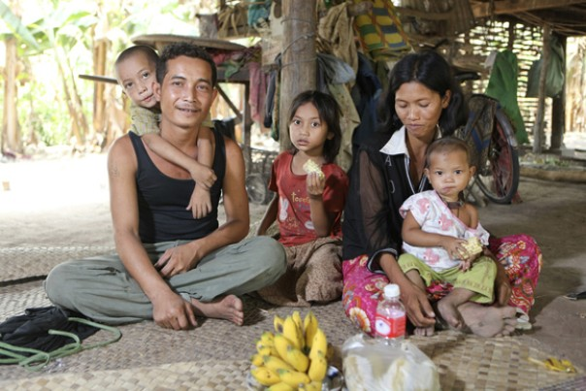
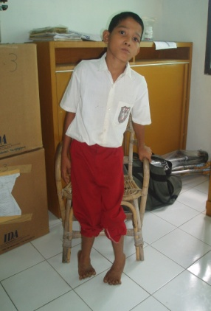
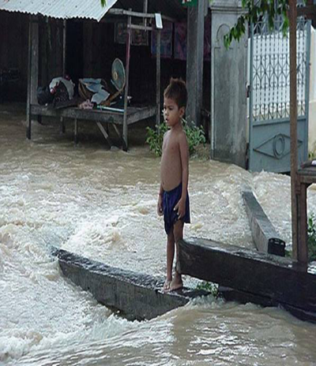
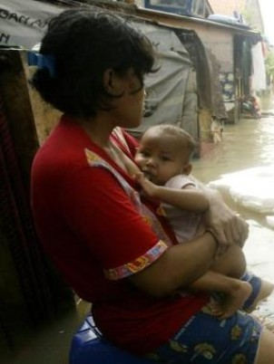
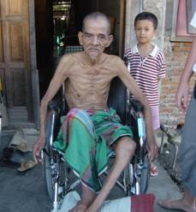
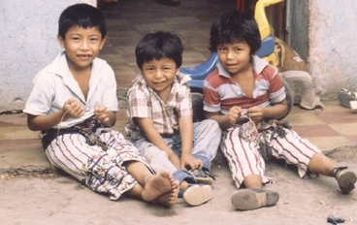
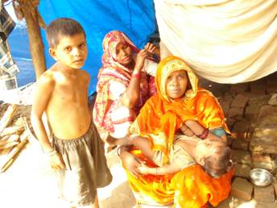
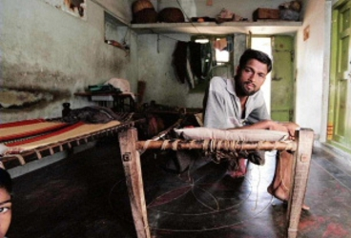
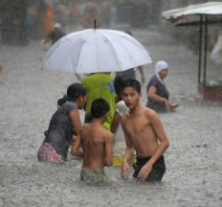
လူထုပါ၀င္လုပ္ေဆာင္သည့္လုပ္ငန္းစဥ္မ်ား
ရပ္ရြာအေျချပဳေဘးအႏၲရာယ္ ေလ်ာ့ပါးေရးလုပ္ငန္းအစအဆံုး တြင္ ထိခိုက္ခံရလြယ္ေသာရပ္ရြာ လူထုကပါ၀င္လုပ္ေဆာင္မႈ

Slide 17
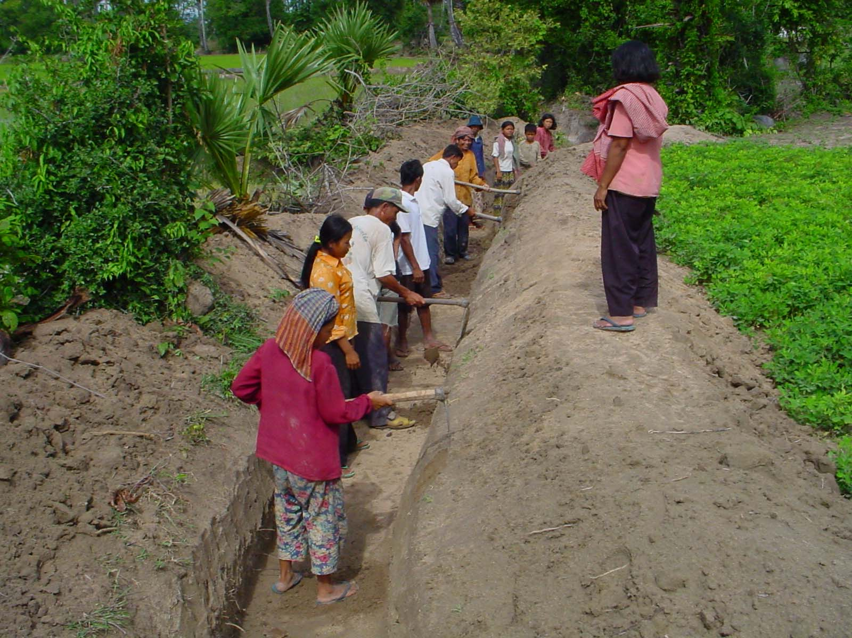
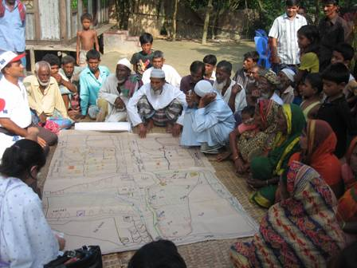
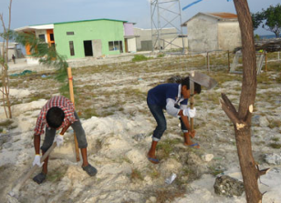
တုံ႔ျပန္မႈမ်ားလုပ္ေဆာင္ျခင္း
ရပ္ရြာလူထုပ၀င္ေဆာင္ရြက္မႈသည္ ေနာင္တြင္မိမိ တို႕ကိုယ္တိုင္တာ၀န္ ယူလုပ္ေဆာင္မႈႏွင့္ပိုင္ဆိုင္ခြင့္မ်ားရရွိရန္ ဦးတည္ေနပါသည္။

Slide 18
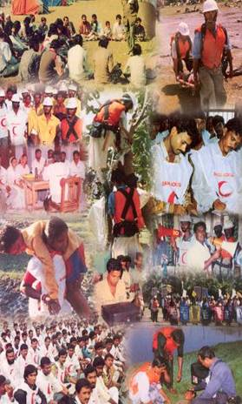
ပူးေပါင္းလုပ္ေဆာင္မႈ
ေဘးအႏၲရာယ္မက်ေရာက္မွီ၊ က်ေရာက္ခ်ိန္အေတာအတြင္းႏွင့္ က်ေရာက္ျပီးခ်ိန္တြင္ တိုင္းတာမႈ လုပ္ငန္းမ်ားကို ရပ္ရြာလူထုက အေကာင္ထည္ေဖာ္ေဆာင္ရြက္သည္။ ရပ္ရြာလူထုႏွင့္ ပါ၀င္လုပ္ေဆာင္မည့္သူ မ်ားဆက္ႏြယ္မႈအညးေကာင္းေစရန္ျပင္ပမွပံ့ပိုးကူညီမႈမ်ားလိုအပ္ပါသည္။

Slide 19
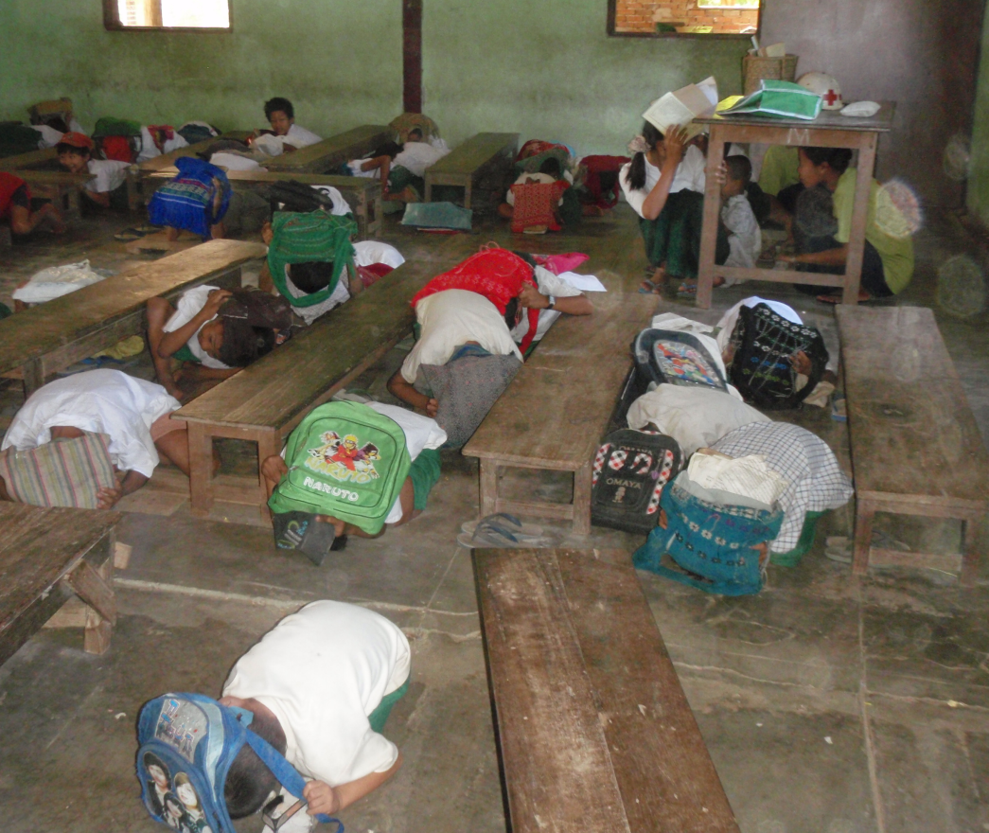
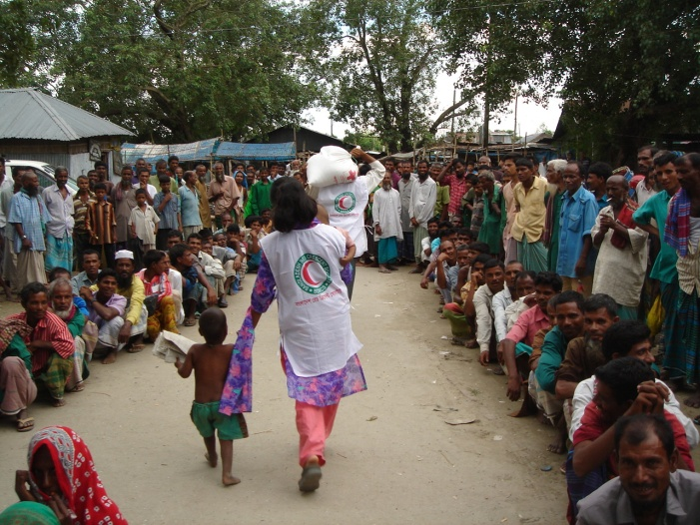
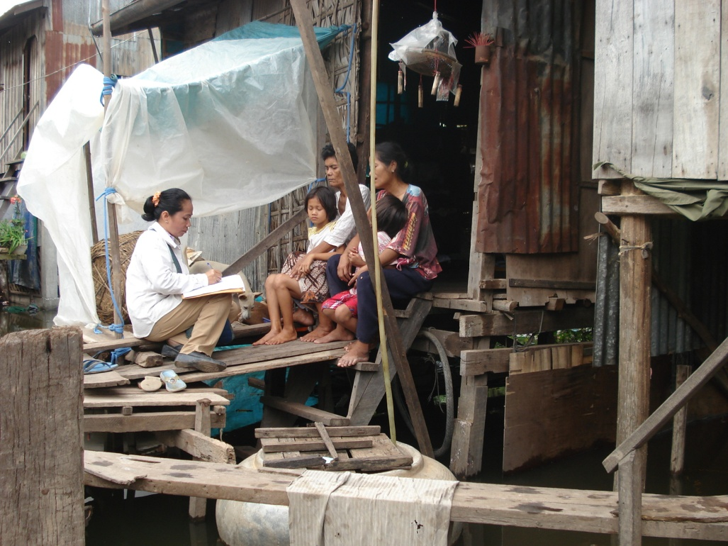
တက္ၾကြစြာၾကိဳတင္လုပ္ေဆာင္မႈ
ေဘးအႏၲရာယ္မက်ေရာက္မွီၾကိဳတင္ကာကြယ္မႈမ်ား၊ ထိခိုက္မႈ ေလ်ာ့ပါးေရးလုပ္ငန္းမ်ားႏွင့္ ႀကိဳတင္ျပင္ဆင္မႈမ်ားကို အေလးထားလုပ္ေဆာင္ရသည္။

Slide 20
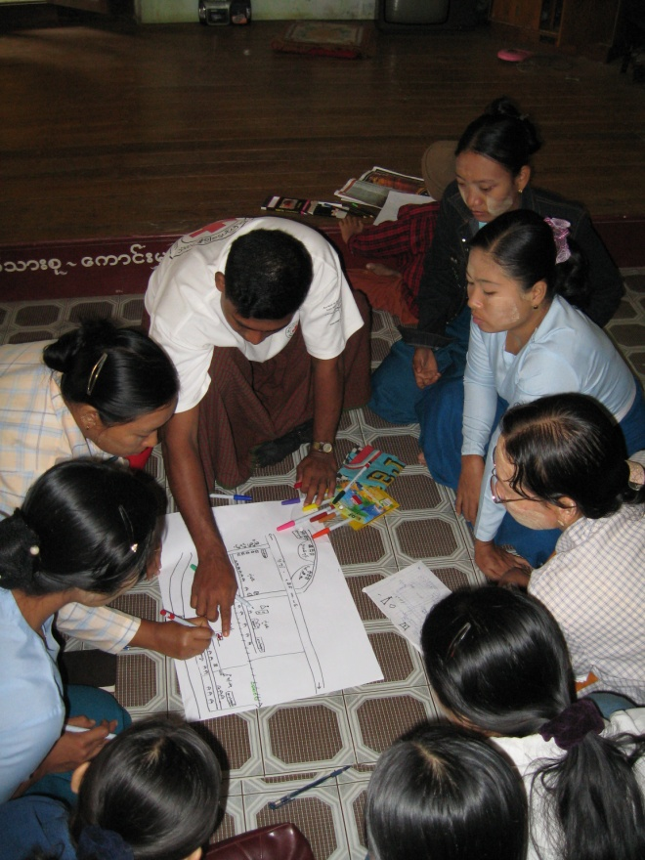
ဖြဲ႕စည္းတည္ေဆာက္ပံုႏွင့္ဆိုင္ေသာ/မသက္ဆိုင္ ေသာ ၾကိဳတင္ျပင္ဆင္မႈမ်ားႏွင့္၊ ထိခိုက္မႈေလ်ာ့ပါးေရးလုပ္ငန္းမ်ားကိုလုပ္ ေဆာင္ရာတြင္ ထိခိုက္ခံရလြယ္မႈကိုေဖာ္ျပႏိုင္ရန္ ရည္တို၊ အလယ္အလတ္ႏွင့္ ရည္ရွည္ လုပ္ငန္းမ်ားကိုလုပ္ေဆာင္ ရသည္။
ျပီးျပည့္စံုေသာလုပ္ေဆာင္မႈ

Slide 21
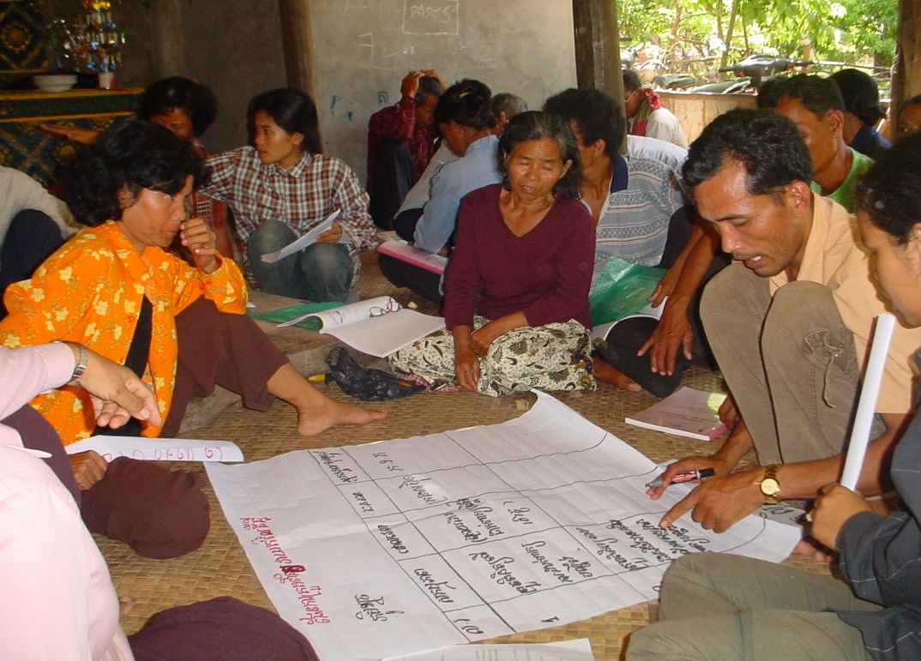
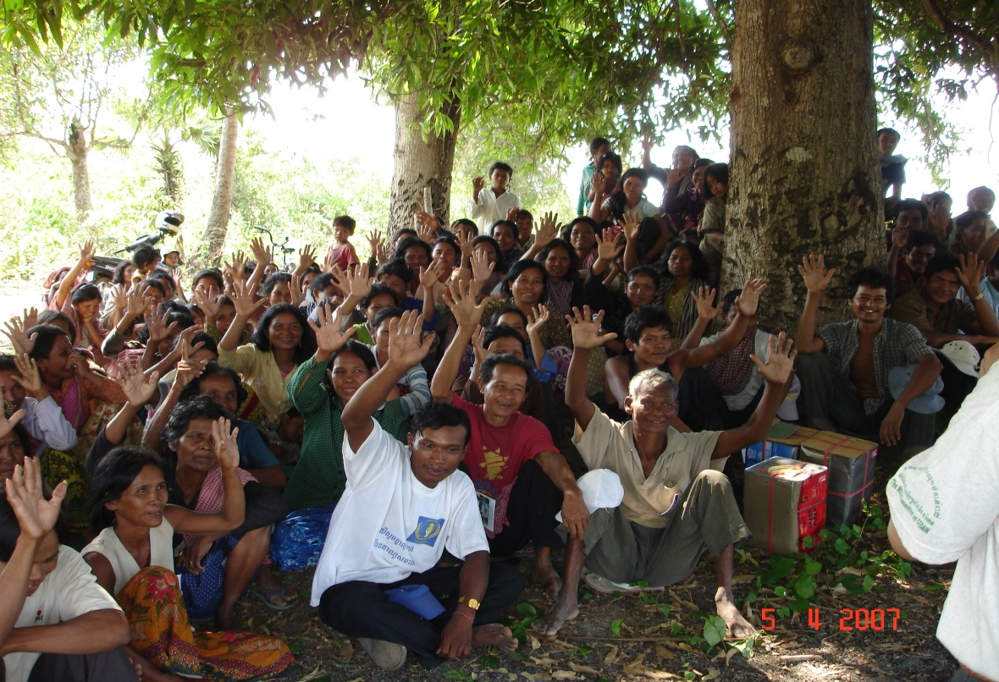
က႑ေပါင္းစံုပါ၀င္လုပ္ေဆာင္မႈ ႏွင့္အဖြဲ႔စည္းေပါင္းစံုပါ၀င္လုပ္ ေဆာင္မႈ
ရပ္ရြာတြင္ပါ၀င္လုပ္ေဆာင္မည့္သူမ်ား၏အခန္းက႑ႏွင့္ ပါ၀င္ ေဆာင္ရြက္မႈမ်ားကိုထည့္သြင္း စဥ္းစားရသည္။

Slide 22
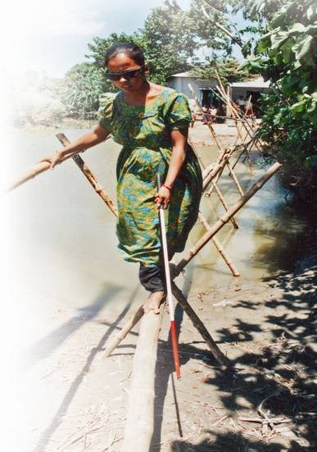
စြမ္းေဆာင္ရည္ ျမွင့္တင္ေပးျခင္း
လူထု၏ေရြးခ်ယ္စရာနည္းလမ္းမ်ားႏွင့္ စြမ္းေဆာင္ရည္ျမင့္မားလာေစရန္ ရွိျပီးသားအရင္းျမစ္မ်ားကိုသံုးစြဲမႈႏွင့္ ထိန္းသိမ္းထားႏိုင္ရန္ႏွင့္ အျခခံလူမႈေရး ၀န္ေဆာင္မႈမ်ားကိုလုပ္ေဆာင္ရသည္။ ဆံုးျဖတ္ခ်က္ခ်ရာတြင္ ပါ၀င္စြမ္းေဆာင္ႏိုင္ျခင္း

Slide 23
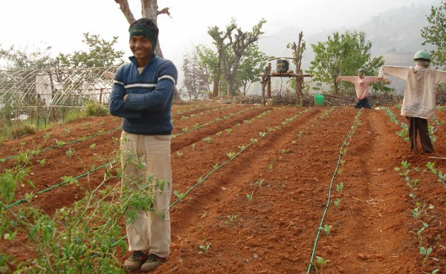
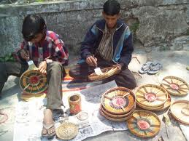
လူမႈအသိုင္း၀ိုင္းထဲတြင္ ဆင္းရဲႏြမ္း ပါးမႈအပါ၀င္ လူမႈအခြင့္အေရး မတူညီမႈမ်ားႏွင့္ ပတ္၀န္းက်င္ ေရေျမအရင္းအျမစ္ မ်ားမတူညီမႈေၾကာင့္ ထိခိုက္ခံ ရလြယ္မႈမ်ားႏွင့္႐ႈပ္ေထြးမႈမ်ားကို ေလ်ာ့ခ်ႏိုင္ရန္ ဖြံ႔ျဖိဳးေရးလုပ္ငန္းမ်ားကို ထည့္သြင္းလုပ္ေဆာင္ ေပးရသည္။
ဖြံ႔ျဖိဳးေရးလုပ္ငန္းမ်ားလုပ္ ေဆာင္ျခင္း

Slide 24
ရပ္ရြာအေျချပဳေဘးအႏၲရာယ္ေလ်ာ့ပါးေရးလုပ္ငန္းစဥ္မ်ား
ရပ္ရြာလူထုအားစီမံခ်က္အစီအစဥ္အေၾကာင္းကိုမိတ္ဆက္ေပးျခင္း
ကနဦးေလ့လာဆန္းစစ္ျခင္း
က႑ေပါင္းစံု စစ္ေဆးျခင္း
အစီအစဥ္ေရးဆြဲျခင္း
အစီအစဥ္ အား မိတ္ဆက္ျခင္း
စီမံခ်က္
ေဒသ
ေရြးခ်ယ္
ျခင္းး
လူထုပါ၀င္ ေအာင္ေဆာ္
ၾသစည္း
ရံုးျခင္း
ဆြဲထားျပီးေသာအစီအစဥ္မ်ားကိုအေကာင္ထည္ေဖာ္ေဆာင္ရြက္
ျခင္း
အျပီးသတ္
ေလ့လာ
ဆန္းစစ္ျခင္း
ရပ္ရြာ
ေကာ္မတိ
အားလႊဲေျပာင္း
ေပးအပ္ျခင္း
စီမံခ်က္လုပ္ငန္းမ်ားၿပီးဆံုးခ်ိန္တြင္ ထြက္ခြာပံုနည္းဗ်ဴဟာကို
ခ်က္မွတ္အေကာင္ အထည္ေဖာ္ျခင္း

Slide 25
ရင္ဆိုင္ၾကံဳေတြ႕ရေသာအခက္အခဲမ်ားႏွင့္ အခြင့္အလမ္းမ်ား
ရင္ဆိုင္ၾကံဳေတြ႕ရေသာအခက္အခဲမ်ား | အခြင့္အလမ္းမ်ား
ႏိုင္ငံေရးေထာက္ပံ့မႈမရွိျခင္း ဆင္းရဲႏြမ္းပါးမႈ ေဘးအႏၲရာယ္ႏွင့္ပတ္သက္ေသာ စြမ္းေဆာင္ရည္မွာလက္ေတြ႔အေျခ အေနတြင္သာရွိေနျခင္း လူမႈေရးႏွင့္ရုပ္ပိုင္းဆိုင္ရာတည္ ေဆာက္မႈမ်ားအားနည္းျခင္း ေဘးအႏၲရာယ္ႏွင့္ပတ္သက္ေသာ သတင္းအခ်က္အလက္မ်ားလံုေလာက္ စြာမရရွိျခင္း လူမႈယဥ္ေက်းမႈဆိုင္ရာျပသနာမ်ား ပါ၀င္လုပ္ေဆာင္သူမ်ားမမွ်တျခင္း | ႏိုင္ငံအဆင့္ ေဘးအႏၲရာယ္ေလ်ာ့ပါးေရးဆိုင္ရာ မူေဘာင္ရွိေနျခင္း လမ္းညႊန္စာအုပ္မ်ားရွိေနျခင္း ေဘးအႏၲရာယ္ေလ်ာ့ပါးေရးႏွင့္ပတ္သက္၍အသိပညာမ်ားတိုးပြား လာျခင္း လိုအပ္ေသာအရင္းအျမစ္မ်ားရရွိ ႏိုင္ျခင္း ရပ္ရြာလူထုအေျချပဳေဘးအႏၲရာယ္ ေလ်ာ့ပါးေရးလုပ္ငန္းမ်ားကို ေရွ႕ေဆာင္ေရွ႕ရြက္လုပ္ေပးျခင္းမ်ား ရွိျခင္း

Slide 26
ေမးစရာရွိလွ်င္ေမးျမန္းႏိုင္ပါသည္။

Slide 27
သင္ခန္းစာ ၁ ။ အျခခံအေၾကာင္းအရာမ်ားကိုနားလည္မႈရွိျခင္း
ေဘးအႏၲရာယ္က်ေရာက္မႈေလ်ာ့ပါးေရးသင္တန္း- ျမန္မာႏိုင္ငံၾကက္ေျခနီအသင္း
အပိုင္း ၃။
အဓိကထင္ျမင္ယူဆခ်က္မ်ားႏွင့္ ၀ါဟာရအသံုးအႏႈန္းမ်ား

Slide 28
ရည္ရြယ္ခ်က္မ်ား
ဤသင္ခန္းစာအျပီးတြင္တက္ေရာက္သူသင္တန္းသားမ်ားသည္-
  ရပ္ရြာလူထုအေျချပဳေဘးအႏၲရာယ္ေလ်ာ့ပါးေရးႏွင့္သက္ဆိုင္ေသာ အေျခခံယူဆခ်က္မ်ားႏွင့္ေ၀ါဟာရမ်ားကို ရွင္းလင္းျပႏိုင္တတ္ေစရန္ရည္ရြယ္ပါသည္။

Slide 29
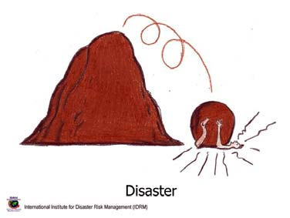
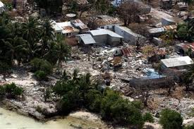
ေဘးအႏၲရာယ္
အနၲရာယ္တစ္ရပ္က်ေရာက္
သျဖင့္လူ့အသက္၊အိုးအိမ္ပစၥည္းနွင့္သဘာဝ ပတ္ဝန္းက်င္ပ်က္စီးၾကရျပီးထိခိုက္ခံရသူမ်ား၏လက္ရိွစြမ္းအားျဖင့္ျပန္လည္ထူေထာင္နိုင္ စြမ္းမရိွေလာက္ေသာလူမႈအေဆာက္အအံု တစ္ရပ္၏ျကီးမားစြာထိခိုက္ပ်က္စီး
ဆံုးရံုးျခင္းကို (Disaster)ေဘးဟုဆိုသည္။
ေဘးအႏၲရာယ္တစ္ရပ္သည္လူေၾကာင့္ ေသာ္လည္ေကာင္း၊သဘာ၀အလိုအေလ်ာက္ ေသာ္လည္ေကာင္းရုတၱရက္ျဖစ္ပြားျပီး လူအမ်ားအျပား၊အရာ၀ထၳဳပစၥည္းမ်ားႏွင့္ ပတ္၀န္းက်င္ကိုမ်ားစြာထိခိုက္ပ်က္စီးဆံုးရႈံး ေစႏိုင္ပါသည္။

Slide 30
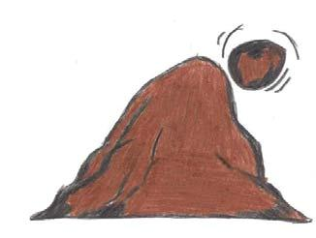

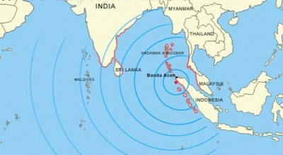
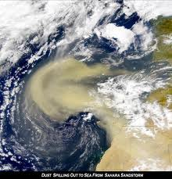
အႏၲရာယ္(ေဘးရန္)Hazard
အသက္အိုးအိမ္ပစၥည္းမ်ား၊က်န္းမာေရးထိခိုက္မႈမ်ား၊အသက္ေမြး၀မ္းေက်ာင္းလုပ္ငန္းမ်ား၊လူမႈေရး၊စီးပြားေရး နွင့္သဘာပတ္ဝန္းက်င္တိုကို႔
ဖ်က္ဆီးေစနိုင္စြမ္းရိွေသာ-
သဘာဝတရား (သို႔)
အေၾကာင္းတရား(သို႔)
အေျခအေန တစ္ရပ္ကို အႏၲရာယ္(ေဘးရန္) Disaster ဟုေခၚဆိုသည္
(UNISDR 2009)
ေဘးအႏၲရာယ္တစ္ခုျဖစ္ေစႏိုင္ေသာအေၾကာင္းအရာတစ္ရွိသည္။
ဇီ၀ေဗဒဆိုင္ရာအႏၲရာယ္မ်ား
မိုးေလ၀သႏွင့္ရာသီဥတုဆိုင္ရာအႏၲရာယ္မ်ား
ဘူမိေဗဒဆိုင္ရာအႏၲရာယ္မ်ား

Slide 31
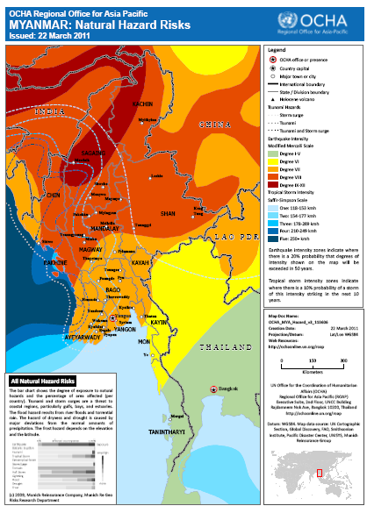
ျမန္မာႏိုင္ငံတြင္ျဖစ္ပြား ႏိုင္ေျခရွိေသာအႏၲရာယ္မ်ား
OCHA, မတ္လ ၂၀၁၁

Slide 32

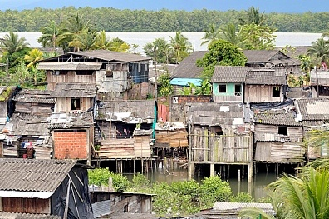
ထိခိုက္ခံရလြယ္ျခင္း/ခုခံကာကြယ္နိုင္စြမ္းနည္းပါးျခင္း(Vulnerability)
ရပ္ရြာတစ္ခုအေပၚ အႏၲရာယ္မ်ား၏ သက္ေရာက္မႈ၊အႏၲရာယ္မ်ားေၾကာင့္ ထိ ခိုက္ဆံုးရံႈးမႈကို ျမင့္မားေစသည့္ ရုပ္ဝတၴဳပိုင္း၊ လူမႈေရး၊ စီးပြားေရးနွင့္ ပတ္ဝန္းက်င္ဆိုင္ရာအေၾကာင္းရင္းမ်ား၊ သို့မဟုတ္
ျဖစ္စဥ္မ်ားရိွေနေသာ အေျခအေနျဖစ္သည္
(UNISDR 2009)
ထိခိုက္ဆံုးရံႈးမႈကို
ျမင့္မားေစသည့္ ရုပ္ဝတၴဳပိုင္း၊ လူမႈေရး၊ စီးပြားေရးနွင့္ ပတ္ဝန္းက်င္ဆိုင္ရာအေၾကာင္းရင္းမ်ား၊ (သို႔)
ျဖစ္စဥ္မ်ားရိွေနသည္။

Slide 33
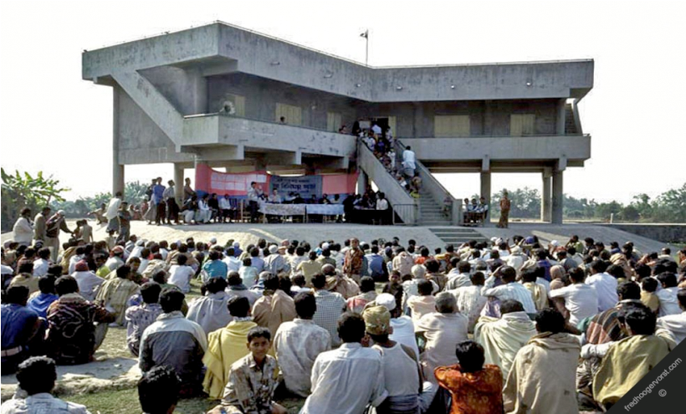
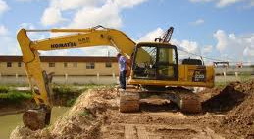
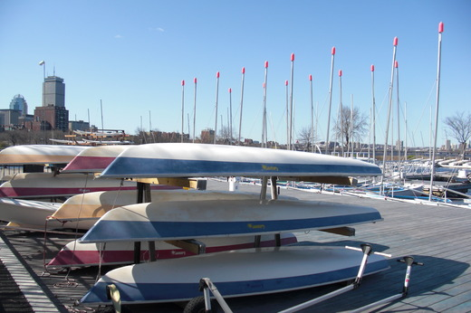
စြမ္းေဆာင္ႏိုင္ရည္ (Capacity)
ေဘးအႏၲရာယ္ကိုရင္ဆိုင္ေျဖရွင္းႏိုင္ရန္ရပ္ရြာလူထု၏ေကာင္းမြန္ ေသာစြမ္းေဆာင္ႏိုင္မႈ(သို႔) အေျခအေနျဖစ္သည္။

Slide 34
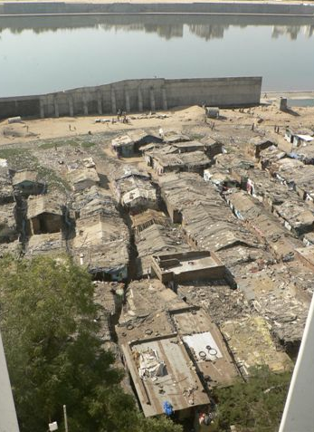
ေဘးအႏၲရာယ္ေၾကာင့္ျဖစ္ေပၚနိုင္ေသာထိခိုက္မႈမ်ား
ေဘးအၲရာယ္ေၾကာင့္ပ်က္စီးဆံုး႐ႈံးရေသာလူ၊ပစၥည္းဥစၥာပိုင္ဆိုင္မႈ၊ စနစ္မ်ား၊(သို႔) အျခားအရာ၀ထၳဳမ်ား
အာမက္ဒဘက္(Ahmedabad) ရွိျမစ္ကမ္းနံေဘးရွိဆင္ေျခပံုးရပ္ကြက္၊ ေဖေဖၚ၀ါရီလ၊ ၂၀၁၀
http://affordablehousinginstitute.org/blogs/us/2010/02/a-snapshot-of-indias-housing-situation-part-2-the-opportunities.html

Slide 35
ေဘးျဖစ္ႏိုင္ေျခ /ဆံုးရံွဳးႏိုင္ေျခ (Risk)
အႏၲရာယ္က်ေရာက္ေသာ ေဒသ၏ ေရ၊ ေျမသဘာဝ၊ ေနအိမ္အေဆာက္ အအံုမ်ား ေဆာက္လုပ္ထားမႈ အေျခ အေန နွင့္ အႏၲရာယ္က်ေရာက္ ေလ့ရိွသည့္ေဒသ နွင့္ နီးစပ္မႈအေပၚမူတည္၍ လူမႈအဖဲြ႔ အစည္း (သို႔) ေနရာ ေဒသတစ္ခုတြင္ တစ္စံုတစ္ခု ေသာေဘးအႏၲရာယ္ က်ေရာက္ လာပါက ပ်က္စီးဆံုးရံႈးနစ္နာနိုင္ေသာ အေျခအေနကို ေခၚသည္။
ေဘးေၾကာင့္ဆံုး႐ႈံးႏိူင္ေျခ=အႏၲရာယ္x ထိခိုက္ခံရလြယ္မႈx ထိခိုက္မႈ
      စြမ္းေဆာင္ရည္

Slide 36
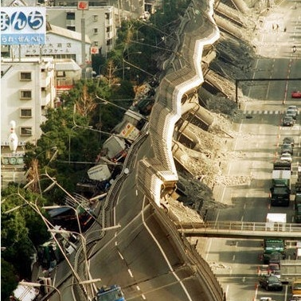
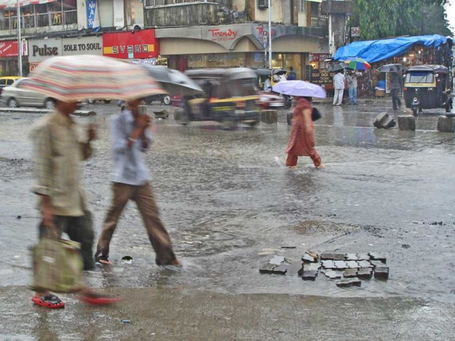
ဆိုးရြာေသာေဘးျဖစ္ႏိုင္ေျခႏွင့္ ၾကီးမားက်ယ္ျပန္႔ေသာေဘးျဖစ္ႏိုင္ေျခ
ၾကီးမားက်ယ္ျပန္႔ေသာေဘးျဖစ္နိုင္ေျခ (Extensive Risk)
ေဘးျဖစ္ႏိုင္ေျချပင္းအားနည္းေသာ္လည္းမၾကာခဏဆိုသလိုျဖစ္ႏိုင္သည္။ အဓိကအားျဖင့္ေဒသဆိုင္ရာေဘးျဖစ္ႏိုင္ေျခမ်ားႏွင့္ဆက္စပ္ေနပါသည္။
ဆိုးရြားေသာျဖစ္ႏိုင္ေျခ (Intensive risk)
ေဘးျဖစ္ႏိုင္ေျချပင္းအားျပင္းထန္ေသာ္လည္း မၾကာခဏျဖစ္ပြားမႈနည္းသည္။ အဓိကေဘးအႏၲရာယ္မ်ားႏွင့္ဆက္စပ္ေနပါသည္။

Slide 37
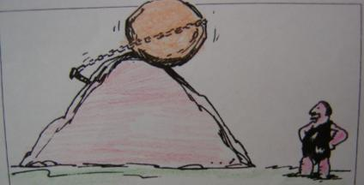
ၾကိဳတင္ကာကြယ္ျခင္း (Prevention)
ေဘးဒုကၡအႏၲရာယ္ ဆိုးက်ဳိးမ်ားကို သိသိ သာသာ ေရွာင္ရွား နိုင္ေသာ ကာကြယ္ ေဆာင္ရြက္မႈ လုပ္ငန္း မ်ားျဖစ္သည္။(ISDR, 2009).

Slide 38
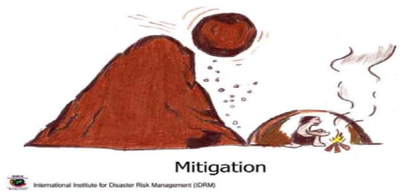
ထိခိုက္မႈေလ်ာ့နည္းေစျခင္း(Mitigation)
ေဘးအႏၲရာယ္မက်ေရာက္မီကပင္ေဘး ဒဏ္ေလ်ာ့နည္းေရးအတြက္ေရရွည္စီမံ ေဆာင္ရြက္ခ်က္မ်ား၊(အကယ္၍က် ေရာက္လာပါက)အသက္အိုးအိမ္စည္း စိမ္ဥစၥာလုပ္ငန္းေဆာင္တာ၊သဘာဝပတ္ဝန္းက်င္ထိခိုက္မႈသက္သာေစရန္ (သို႔) ေလ်ာ့နည္းနိုင္သမွ်ေလ်ာ့နည္းေစရန္ ႀကိဳတင္ျပင္ဆင္ထားမွုစေသာလုပ္ရပ္အားလံုးကိုထိခိုက္မႈေလ်ာ့နည္းေစျခင္းဟုေခၚသည္။(ISDR, 2009).

Slide 39
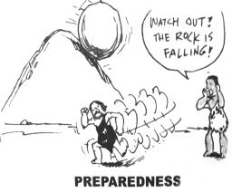
ၾကိဳတင္ျပင္ဆင္ျခင္း(Preparedness)
အႏၲရာယ္ တစ္ရပ္က်ေရာက္ပါက စနစ္တက်ထိေရာက္စြာ စီစဥ္တံု႔ျပန္ေဆာင္ရြက္ျခင္းျဖင့္ အသက္၊ အိုးအိမ္၊ စည္းစိမ္ဥစၥာ၊ လုပ္ငန္းေဆာင္တာ၊ သဘာဝပတ္ဝန္းက်င္စသည္ တို႕ထိခိုက္မႈမရိွေစရန္ (သို႔)ထိခိုက္ပ်က္စီးမႈမ်ားမွ ေလ်ာ့နည္း ေစရန္ျကိုတင္ျပင္ဆင္ ထားရိွမွုကိုေခၚဆိုပါသည္။(ISDR, 2009).

Slide 40
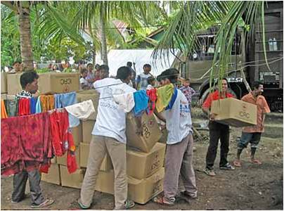
တုံ႔ျပန္ျခင္းႏွင့္ကယ္ဆယ္ျခင္း(Response/Relief)
ထိခိုက္မႈ ျဖစ္ပြါးျပီးေနာက္ ကလအတြင္း ျပသနာမ်ားကို အေရးေပၚအေျခအေနတြင္ အတိုင္းအတာတစ္ခုအထိ ေျဖရွင္းေရားအတြက္ေဘးအႏၲရာယ္ ျဖစ္ပြါးေနစဥ္နွင့္ ျဖစ္ပြါးျပီး ခ်က္ခ်င္းေဆာင္ရြက္ ေသာအစီအမံအားလံုး (ဆံုးရံႈးမႈ အကဲျဖတ္ ျခင္း၊ အပ်က္အစီမ်ား ဖယ္ရွားျခင္း၊ ရွာေဖြကယ္ဆယ္ျခင္း၊ အေရးေပၚေဆးဝါးကုသျခင္း)မ်ား ျပဳလုပ္ေဆာင္ရြက္ နိုင္ရန္ျဖစ္သည္။ (ISDR, 2009)
  ေဘးအႏၲရာယ္ ျဖစ္ပြါးေနစဥ္နွင့္ ျဖစ္ပြါး ျပီးေနာက္ခ်က္ခ်င္း အသက္ ကယ္ဆယ္ေရး၊ နွင့္အေျခခံ စားဝတ္ေနေရး၊ ထိိခိုက္သူမ်ား ၏ လိုအပ္ခ်က္မ်ား ကိုကူညီျဖည့္ဆည္း ျခင္းျဖစ္သည္(ကာလတို ေဆာင္ရြက္ျခင္းကို ေခၚပါသည္)
  တံု႔ျပန္ျခင္းအဆင့္ႏွင့္ေနာက္ပိုင္း ျပန္လည္ ထူေထာင္ေရးအဆင့္ အစိတ္အပိုင္းမွာ ထင္သာျမင္သာမႈမရွိပါ။
  တု႔ံျပန္ျခင္းလုပ္ငန္းမ်ားျဖစ္ေသာ ယာယီအမိုးအကာေနစရာမ်ား၊အစားအစာ ႏွင့္ေရေကာင္းေရသန္႔မ်ားေထာက္ပံ့ေပးျခင္းစေသာလုပ္ငန္းမ်ားသည္ျပန္လည္ထူေထာင္ေရးအဆင့္အထိလုပ္ေဆာင္ေပးရပါသည္။
အင္ဒိုနီးရွားႏိုင္ငံ ဘန္ဒအတ္ခ်္ျမိုဳ႔နယ္တြင္ စူနာမီေဘး ျဖစ္ပြားျပီးေနာက္ အစားအစာ၊ေရသန္႔ႏွင့္ အမိုးအကာမ်ားေထာက္ပ့ံေပးေနပံု (FAO 2005)

Slide 41
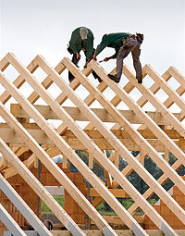
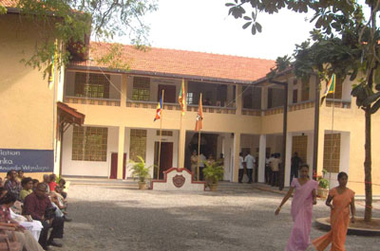
ျပန္လည္ထူေထာင္ေရး(Recovery)
ေဘးအႏၲရာယ္ထိခိုက္ခံထားရေသာရပ္ရြာလူထုအား က်ေရာက္ႏိုင္မႈ အေၾကာင္းအရာမ်ားေလ်ာ့နည္းျပီး အိုးအိမ္ႏွင့္ အသက္ေမြး၀မ္းက်ာင္း လုပ္ငန္းမ်ားကိုေဘးအႏၲရာယ္မက်ေရာက္မီ လုပ္ငန္းေဆာင္္ရြက္နိုင္မႈ အဆင့္ (သို႔) ထို႔ထက္ပိုမို ေကာင္းမြန္ေသာ အဆင့္သ႔ို အျပည့္အဝ ေရာက္ရိွေစသည့္ လုပ္ငန္းစဥ္ ျဖစ္ပါသည္။

Slide 42
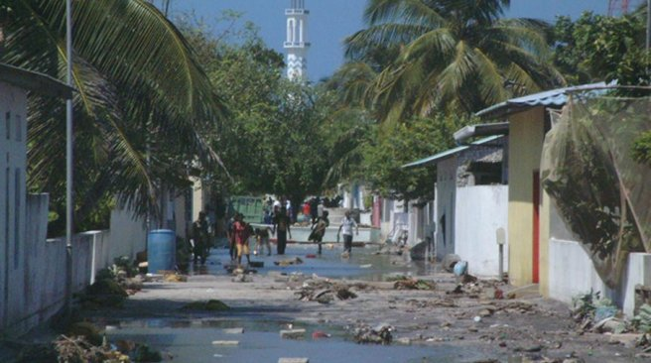
ေဘးျဖစ္ႏိုင္ေသာအေျခခံအေၾကာင္းအရာမ်ား
ျမိဳ႕ျပႏွင့္ေက်းလက္တည္ေဆာက္မႈမ်ားေကာင္းမြန္မႈမရွိျခင္းႏွင့္ စနစ္တက် ၾကဳတင္စီစဥ္မထားျခင္း၊အႏၲရာယ္က်ေရာက္ႏိုင္ေသာပတ္၀န္းက်င္ျဖစ္ေနျခင္းႏွင့္ ဆင္ရဲႏြမ္းပါးမႈတို႔ေၾကာင့္ေဘးအႏၲရာယ္က်ေရာက္မႈမ်ား ျဖစ္ႏိုင္ပါသည္။
၂၀၁၄ ခုနွစ္က ဘားအေတာအီဒါဖူရွီ တြင္ျဖစ္ပြားခဲ့ေသာပ်က္စီးဆံုး႐ႈံးမႈမ်ား

Slide 43
ေဘးအႏၲရာယ္က်ေရာက္မႈေလ်ာ့ပါးေရး
Disaster Risk Reduction
ေရရွည္တည္တံ့သည့္ဖြံ႕ျဖိဳးတိုးတက္မႈ၏ က်ယ္ျပန္႔ေသာဆက္စပ္အေျခ အေနအတြင္း လူ့အဖဲြ႔အစည္းတစ္ခုလံုးတြင္ ထိခိုက္ခံရလြယ္မႈနွင့္ ေဘးအႏၲရာယ္ျဖစ္နိုင္ေျခမ်ားအနည္းဆံုးျဖစ္ေရးအျပင္၊ေဘးအႏၲရာယ္၏ ဆိုးက်ိဳးသက္ေရာက္မႈမ်ားကို ေရွာင္ၾကဥ္ရန္(ကာကြယ္တားဆီးျခင္း) (သို႔)ကန္႔သတ္ထိန္းခု်ပ္ရန္ (ထိခိုက္မႈနည္းပါးေစျခင္းနွင့္ၾကိဳတင္ ျပင္္ဆင္ျခင္း) ေဆာင္ရြက္နိုင္မည့္ လုပ္ငန္းမ်ားကိုေခၚပါသည္။
(ISDR, 2009).

Slide 44
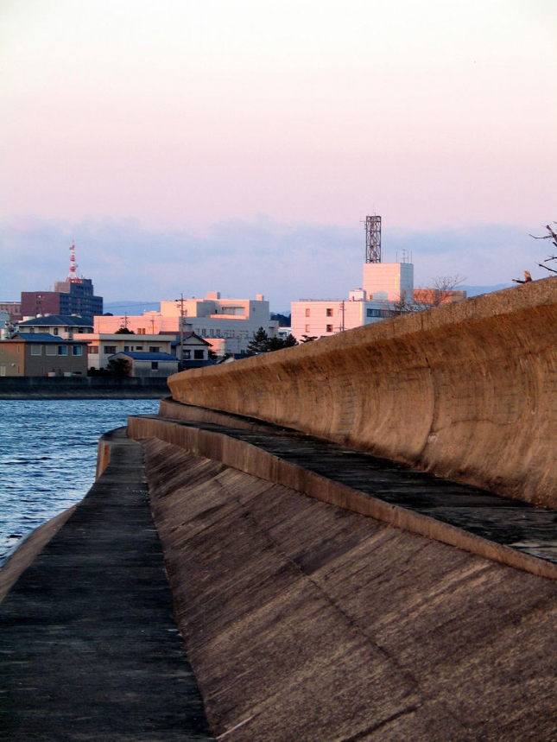
ေနာင္ျဖစ္လာႏိုင္မည့္ေဘး၊လက္ရွိတည္ရွိေနသာေဘးျဖစ္ႏိုင္ေျခႏွင့္ မလုပ္မေနရျဖစ္ေသာေဘးအႏၲရာယ္စီမံခန္႔ခြဲမႈမ်ား
ေနာင္ျဖစ္လာႏိုင္မည့္ေဘးျဖစ္ႏိုင္ေျခမ်ားကိုစီမံခန္႔ခြဲျခင္း
ေဘးျဖစ္ႏိုင္ေျခအသစ္မ်ားမ်ားကိုေရွာင္ရွား ႏိုင္ရန္ ေကာင္းမြန္ေသာအစီအစဥ္ေရးဆြဲျခင္း
လက္ရွိရွိျပီးသားေဘးျဖစ္ႏိုင္ေျခမ်ားကိုစီမံခန္႔ခြဲျခင္း
လက္ရွိရွိေနေသာေဘးျဖစ္ႏိုင္ေျခမ်ားကို ေရွာင္ရွားႏိုင္ရန္အစီအစဥ္ေရးဆြဲျခင္း
မလုပ္မေနရျဖစ္ေသာေဘးအႏၲရာယ္မ်ားကိုစီမံခန္႔ခြဲျခင္း
ေဘးအႏၲရာယ္ထိခိုက္မႈေၾကာင့္ျဖစ္ပြားေသာဆင္းရဲႏြမ္းပါးမႈႏွင့္အျခားရလဒ္မ်ားကိုေရွာင္ရွားႏိုင္ရန္အစီအစဥ္မ်ားေရးဆြဲျခင္း
ဥပမာ-အာမခံခ်က္မ်ားေပးျခင္း၊ ေဘးကင္းေသာ ေနရာသို႔ေျပာင္းေရႊ႕ေပးျခင္း

Slide 45
ရပ္ရြာလူထုအေျချပဳေဘးအႏၲရာယ္ေလ်ာ့ပါးေရး(CBDRR)
ေဘးအႏၲရာယ္ေလ်ာ့ပါးေရးလုပ္ငန္းစဥ္မ်ားတြင္ ေဘးအႏၲရာယ္က်ေရာက္ႏိုင္ေျခ /ထိခိုက္ႏိုင္ေျခရွိေသာရပ္ရြာလူထုတြင္ ေဘးအႏၲရာယ္ထိခိုက္လြယ္မႈမ်ားကို ေလ်ာ့က်ေစရန္ႏွင့္၄င္းတို႔၏စြမ္းေဆာင္ရည္မ်ားျမင့္တက္လာေစရန္
သတ္မွတ္ေဖာ္ထုတ္ျခင္း
ခြဲျခမ္းစိတ္ျဖာစစ္ေဆးမႈမ်ားျပဳလုပ္ျခင္း
အေကာင္ထည္ေဖာ္ေဆာင္ရြက္ျခင္း
ေစာင့္ၾကည့္ေလ့လာျခင္းႏွင့္အကဲျဖတ္စစ္ေဆးျခင္းမ်ားျပဳလုပ္ျခင္း
တို႔ကိုလုပ္ေဆာင္ရသည့္လုပ္ငန္းျဖစ္သည္။
ဤလုပ္ငန္းတြင္ထိုသူတို႔မွာ ေဘးအႏၲရာယ္က်ေရာက္မႈလုပ္ငန္းမ်ားလုပ္ေဆာင္ရန္ ဆံုးျဖတ္ခ်က္ခ်ျခင္းႏွင့္အေကာင္ထည္ေဖာင္ေဆာင္ရြက္ျခင္းတို႔တြင္ အဓိကအေရးပါ ေသာသူမ်ားျဖစ္ၾကသည္။

Slide 46
အဖြဲ႔လိုက္ေလ့က်င့္ခန္းလုပ္ေဆာင္ျခင္း
(Group Work)
လုပ္ေဆာင္နည္း
အဖြဲ႔၀င္ ၄ - ၇ ဦးပါ၀င္ေသာအဖြဲ႕ ဖြဲ႔ပါ။
အဖြဲ႕တိုင္းအားပံုမ်ားေပးေ၀ပါ
အဖြဲ႔တစ္ဖြဲ႕ခ်င္းစီက ပံုမ်ားအေပၚတြင္ အႏၲရာယ္၊ ထိခိုက္ခံရလြယ္မႈ ႏွင့္ စြမ္းေဆာင္ရည္စသည္ျဖင့္ ဆံုးျဖတ္ေရြးခ်ယ္ပါ။
ခြဲျခားျပီးေသာပံုမ်ားကို ဇယားတြင္ခ်ိတ္ဆြဲပါ
ျပီးလွ်င္အျခားအဖြဲ႕အား တင္ျပေဆြးေႏြးပါ။
အႏၲရာယ္ | ထိိခိုက္ခံရလြယ္မွဳ/ ေဘးက်ေရာက္လြယ္မွုဳ | စြမ္းေဆာင္ရည္

Slide 47
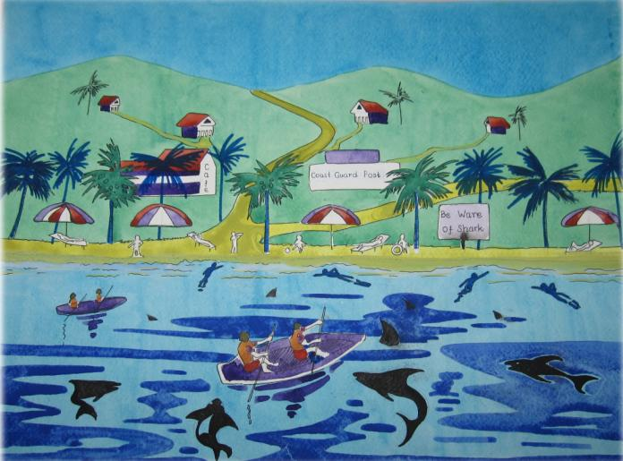

Slide 48
ေမးစရာေမးခြန္းမ်ားရွိလွ်င္ေမးႏိုင္ပါသည္။ ?

